Slide 1
일반화학 및 실험 1 (2010년 1학기)
제3장 물질에 관해 알아두어야 할 몇 가지
기본적 정보들
화학적인 관점에서 물질을 다루기 전에 물질에 관해 알고 있어야 할 몇 가지 기본적인 사항들을 언급하고자 한다. 이 장에서는 물질의 변화, 물질의 성질, 물질의 상태, 물질의 분류 그리고 여러 가지 순수한 물질들이 섞여 있는 혼합물들로부터 그 구성 물질들을 물리적으로 분리해 내는 방법 등을 소개한다.
2010년 4월 6일 화요일

Slide 2
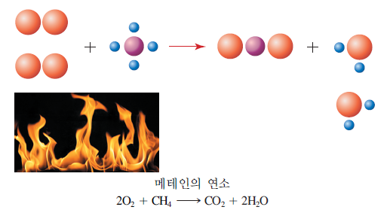
3.1 물질은 변화한다.
3.1.1 물질의 화학적 변화
물질의 화학적 변화: 어떤 물질이 원래 소유하던 성질들을 잃어버리고, 새로운 성질들을 소유한 물질로 바뀌는 변화.
예
  메테인의 연소

Slide 3
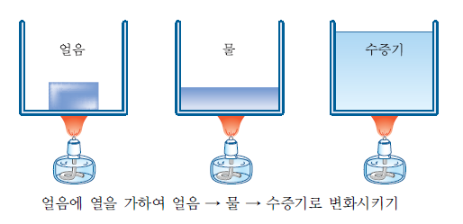
3.1.2 물질의 물리적 변화
물질의 물리적 변화: 주어진 물질이 원래 소유하고 있던 고유한 성질들은 변하지 않고 그 물질의 상태만이 달라지는 변화.
예
  얼음에 열을 가할 때 나타나는 변화

Slide 4
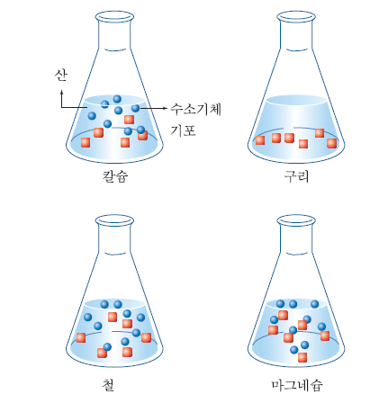

3.2 물질의 성질
3.2.1 물질의 화학적 성질
물질의 화학적 성질: 물질이 화학적으로 변화할 수 있는 능력.
칼슘은 묽은 염산과 격렬하게 반응하면서 많은 양의 수소 기체를 생성한다. 철과 마그네슘도 묽은 염산과 반응하여 수소 기체를 만들어낸다. 그러나 구리는 묽은 염산과 화학 반응을 하지 않는다.

Slide 5
3.2.2 물질의 물리적 성질
물질의 물리적 성질: 주어진 물질을 성질이 전혀 다른 새로운 물질로 변하게 하지 않고서도 알아낼 수 있는 성질.
예: 색, 밀도, 비중, 비열, 점도 등

Slide 6
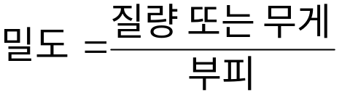
물질의 물리적 성질: 밀도
부피
  1 mL = 1 cm3 = 1 cc
  1 gallon = 3.785 L = 8 pint
질량과 무게
  질량: 물질이 가지고 있는 고유한 값. (1 lb = 0.453 kg)
  무게: 일정하지 않고 변함. (=힘)
밀도
  물의 밀도 = 0.99707 g/cm³ (25°C)
  밀도를 사용하면 주어진 순수한 물질이 어떤 물질인지를 알 수 있다.
  밀도를 사용하면 순수한 물질의 무게와 부피 사이의 상호변환이 가능하다.

Slide 7

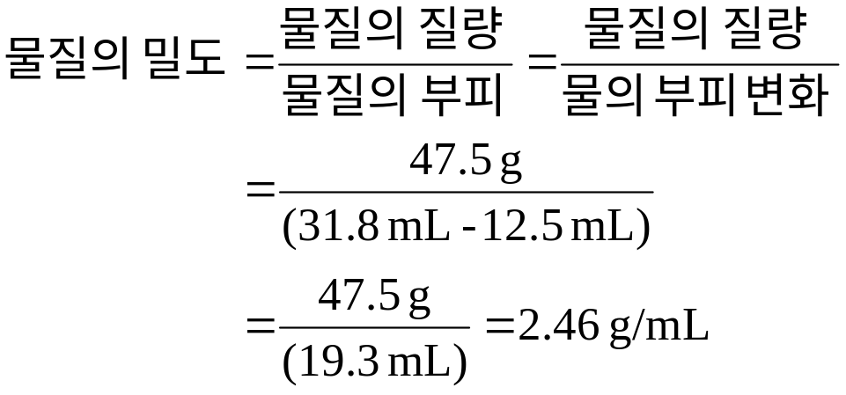
(예제) 금 (gold, Au, 밀도 : 19.3 g /mL) 으로 여겨지는 물질 47.5 g을 12.5 mL의 물이 담긴 부피 측정용 실린더 (graduated cylinder : 부피 눈금이 새겨진 실린더) 에 넣어 물 속에 완전히 잠기도록 하였더니 물의 부피가 31.8 mL로 증가하였다. 이 물질이 금인지의 여부를 판단해 보자.
실험 대상 물질의 밀도 (2.46 g/mL) 는 금의 밀도 (19.3 g/mL) 와 다르므로, 이 물질은 금이 아니다.

Slide 8
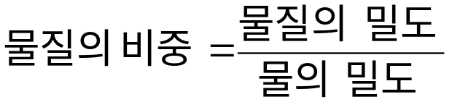
물질의 물리적 성질: 비중
비중: 물의 밀도에 대한 상대적인 밀도 값. (단위 없음)
  밀도는 단위에 따라 여러 종류의 ‘밀도 비교표’를 사용하여야 한다. 그러나 비중을 사용하면 하나의 ‘비중 비교표’ 만 만들면 된다.

Slide 9
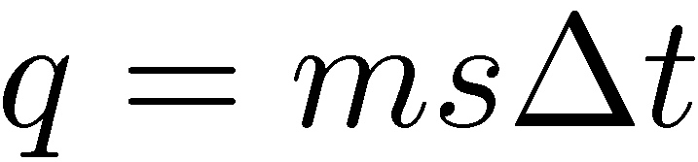
물질의 물리적 성질: 비열
비열 (specific heat, s): 물질 1g의 온도를 1°C 올리는데 필요한 열량. (단위: cal/g°C)
1 cal: 물 1 g을 14.5°C에서 15.5°C 올리는데 필요한 열량. (1 cal = 4.184 J)
열용량 (heat capacity): 물질의 온도를 1°C 올리는데 필요한 열량.
물의 비열 = 1.00 cal/g°C = 4.184 J/g°C
질량인 m g인 물질을 Δt °C 올리는데 필요한 열량:
물질 | 비열 (cal/g°C)
Al | 0.215
Au | 0.0308
Fe | 0.108
H₂O | 1.00
C₂H₅OH | 0.588

Slide 10
(예제 3.4) 1 kg의 물과 1 kg의 철을 가열하여 온도를 5.00°C에서 6.00°C로 1.00°C만큼 올리기 위해 필요한 열량을 구해 보자. 단, 물과 철의 비열은 각각 1.00 cal/ g°C과 0.108 cal/ g°C이다.

Slide 11
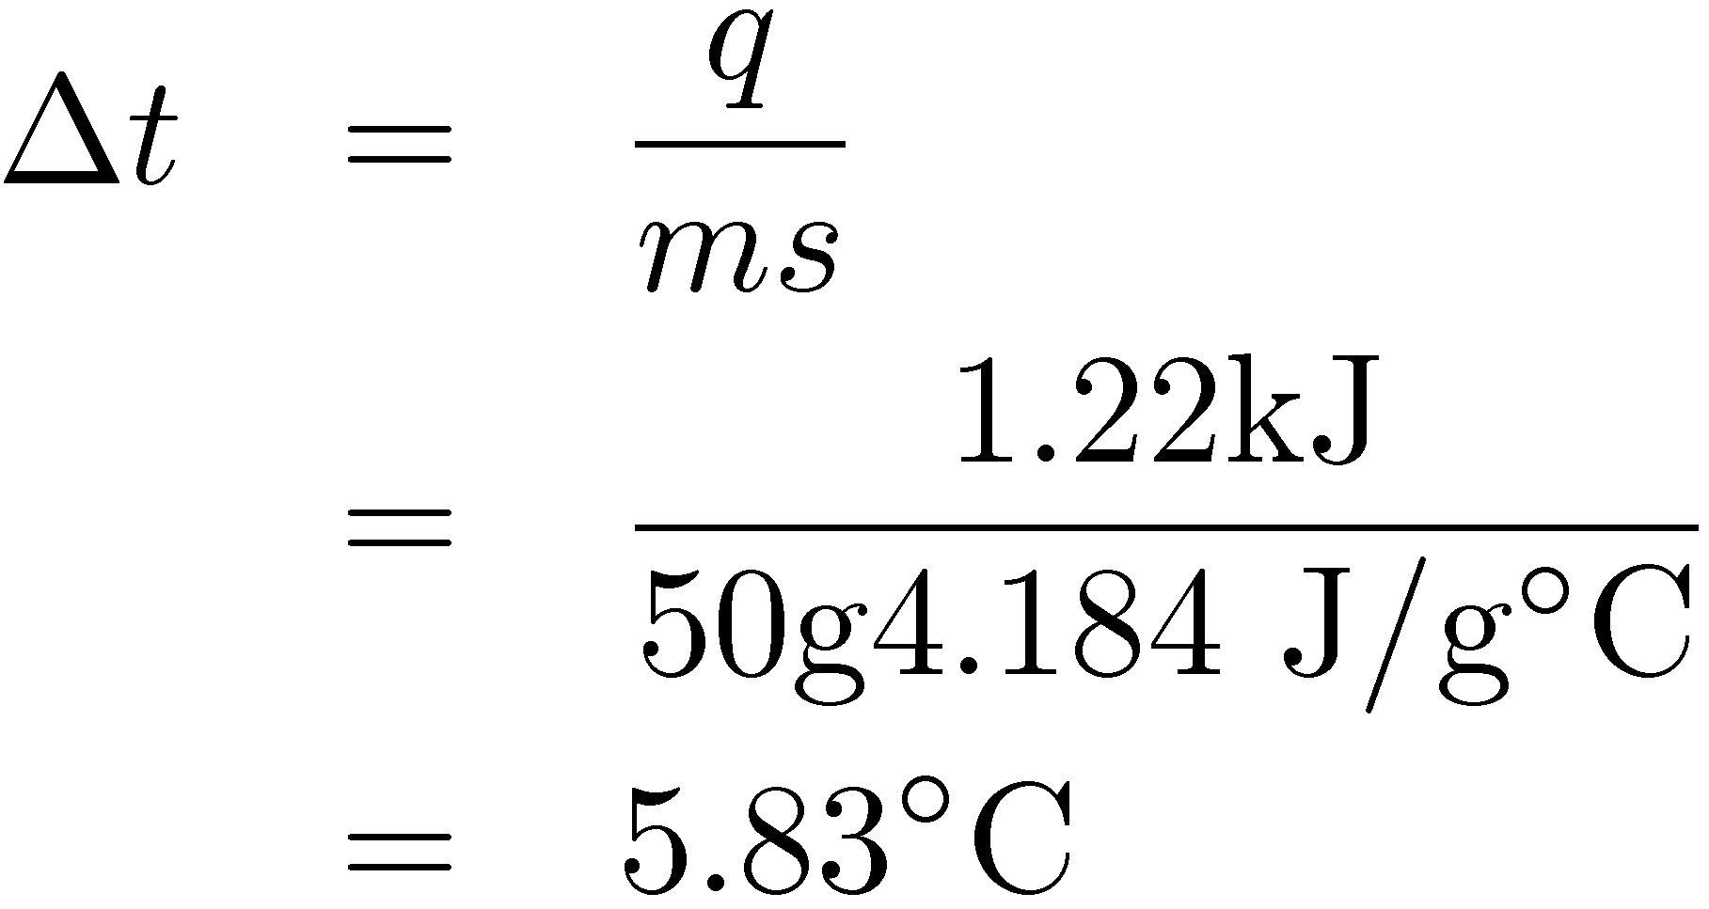
(예제 3.6) 25°C의 물 50.0 g에 1.22 kJ의 열을 가하면 물의 온도는 얼마로 높아지는가?
이므로 온도 변화 Δt는
그러므로 물의 최종 온도는 25°C + 5.83°C = 30.83°C

Slide 12
3.3 물질의 분류
순수한 물질
  원소 (element): 화학 반응에 의해 더 이상 간단하게 만들 수 없는 순수한 물질. (예: 수소, 산소등 120 종의 원소들)
  화합물 (compound): 한 가지 이상의 원소들이 일정 비율로 결합하여 이루어진 순수한 물질. (예: H₂O, NaCl 등)
혼합물
  균일 혼합물 (homogeneous mixture): 한 가지 이상의 순수한 물질들이 혼합물 전체에 걸쳐 똑 같은 조성을 갖는다. (예: 소금물, 공기)
  불균일 혼합물 (inhomogeneous mixture): 한 가지 이상의 순수한 물질들이 섞여 있으며, 혼합물의 부분에 따라 조성이 다르다. (예: 흙탕물)

Slide 13
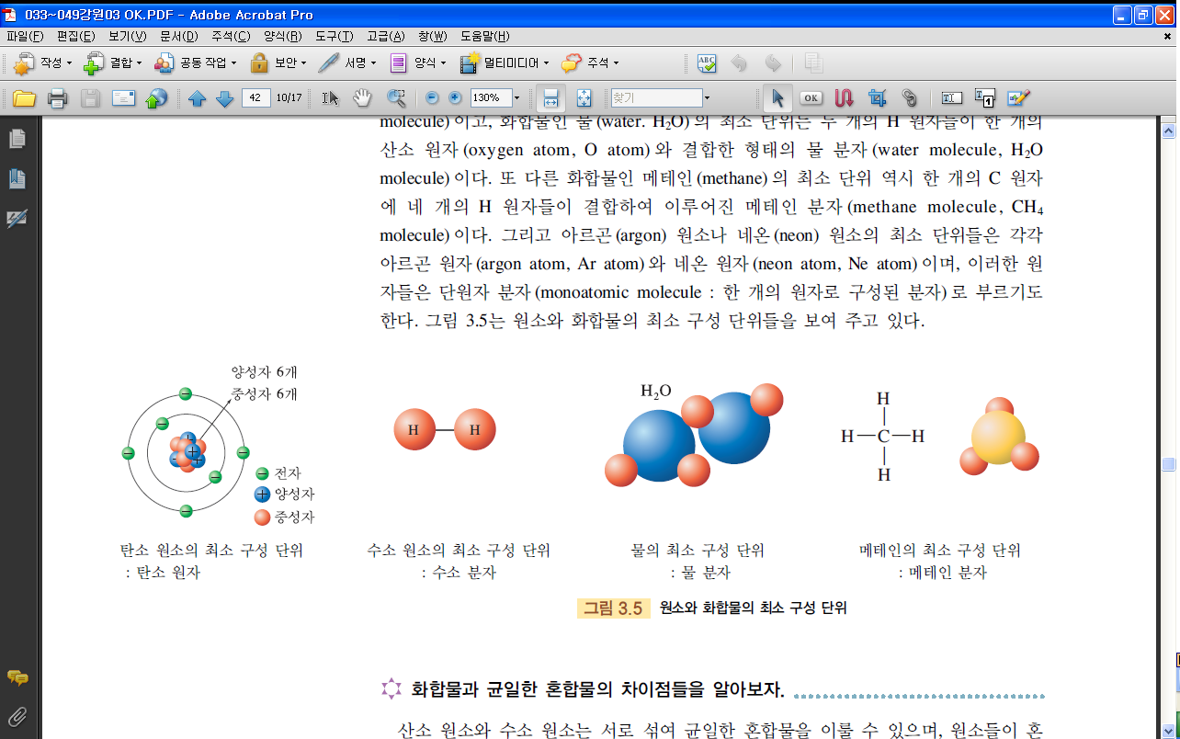
원자와 분자
원자: 원소를 이루는 최소 단위이며, 해당 원소의 특성을 모두 가진다.
분자: 순수한 물질인 화합물의 최소 구성 단위이며, 화합물의 특성을 가진다.

Slide 14
화합물과 균일한 혼합물
화합물의 특성
  구성 물질들은 일정한 비율로만 결합한다.
  구성 물질들은 원래의 고유한 특성을 잃어버린다.
  화합물은 화학적 수단을 통해 구성 원소들로 분리된다.
균일한 혼합물의 특성
  구성 물질들은 다양한 비율로 섞일 수 있다.
  구성 물질들은 원래의 고유한 특성을 유지한다.
  혼합물은 물리적 수단을 통해 구성 원소 또는 화합물들로 분리된다.

Slide 15
3.4 물질의 상태
물질의 상태 | 특성
고체 | 용기에 상관없이 모양과 부피가 일정
액체 | 용기에 따라 모양이 변하지만 부피는 일정
기체 | 용기에 따라 모양과 부피가 변함
고체
융해
승화
응고
승화
응축, 액화
액체
기체
기화

Slide 16
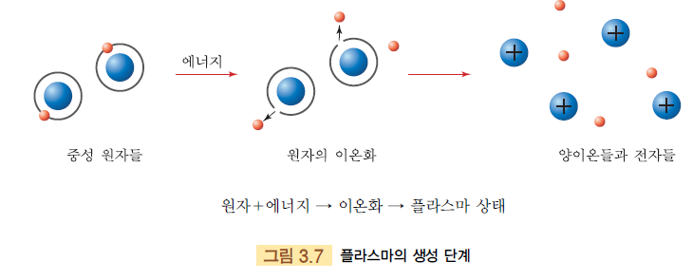
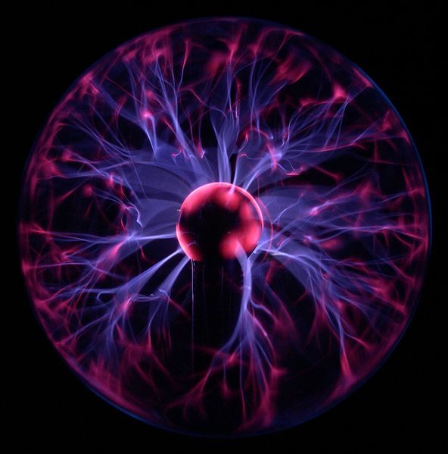
물질의 특별한 상태: 플라스마
플라스마 (plasma): 고체나 액체 또는 기체도 아닌 제4의 물질로서 매우 높은 온도에서 기체의 일부가 전리된 가스 형태로 존재하는 상태.
플라스마 램프

Slide 17
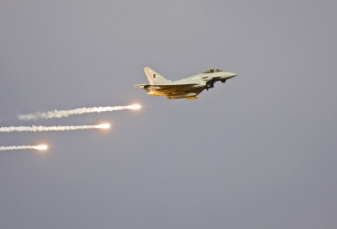
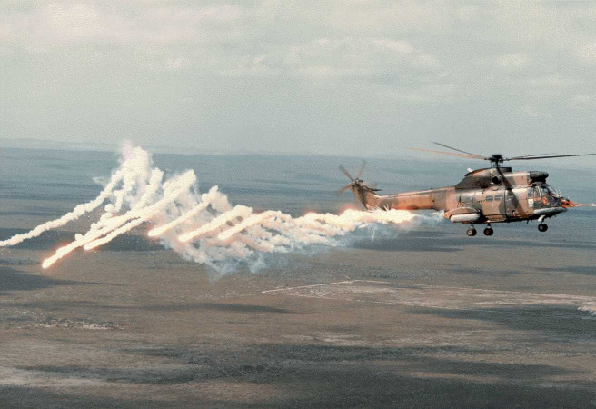
폭발형 고섬광 발생장치 연구의 필요성
다양한 지능형 미사일 Seeker
  Rise Rate Trigger
  Trajectory Sensing
  Spectral Discrimination
다양한 지능형 미사일 Seeker에 대한 대응책 → 폭발형 고섬광 발생장치 필요.

Slide 18
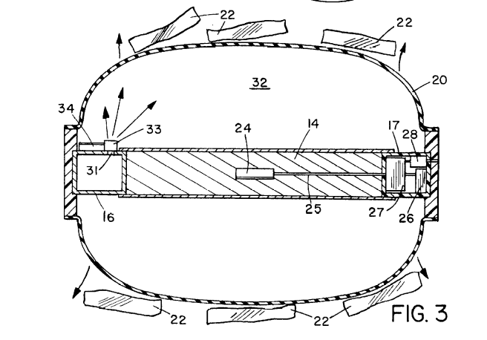
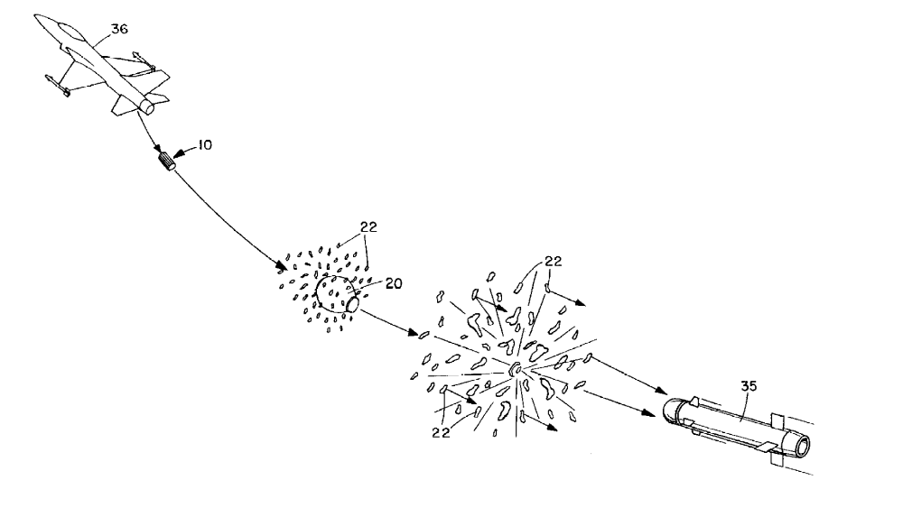
Explosive Countermeasure Device

Slide 19
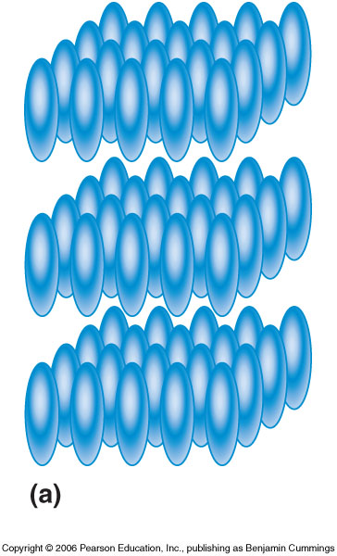
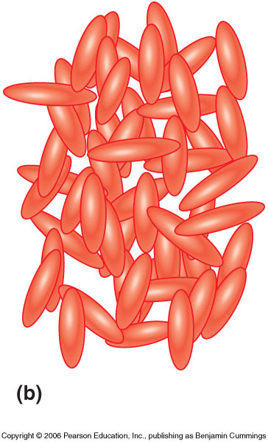
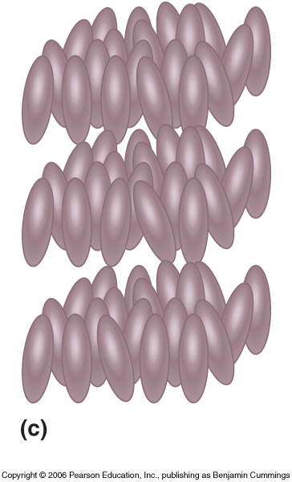
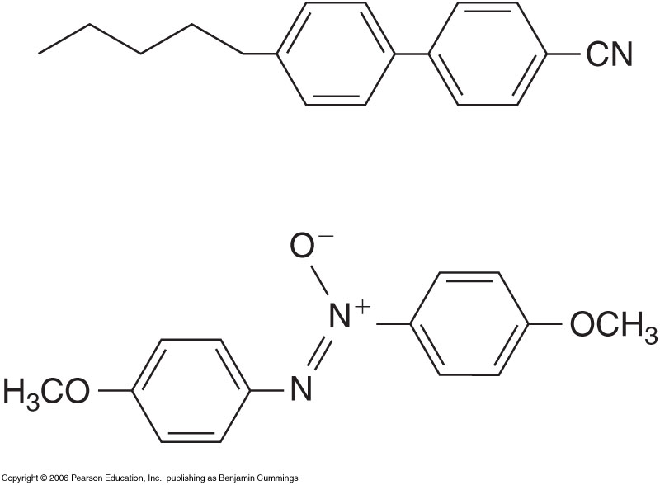
물질의 특별한 상태: 액체 결정
액체 결정: (liquid crystal): 고체와 액체의 중간적인 성질을 소유한 물질의 상태. 액체처럼 흐를 수 있으나, 고체 결정에서와 같은 배열과 방향성을 가지고 있다.
고체
액체
액체 결정

Slide 20
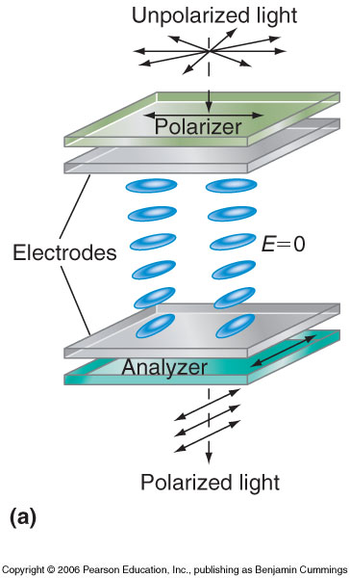
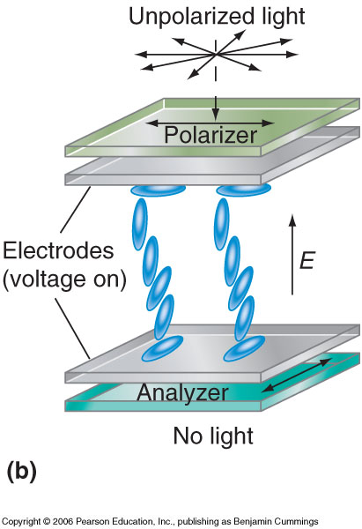
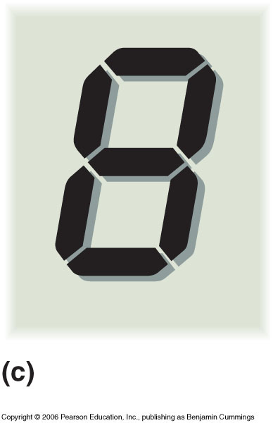
LCD (liquid crystal display)의 원리

Slide 21
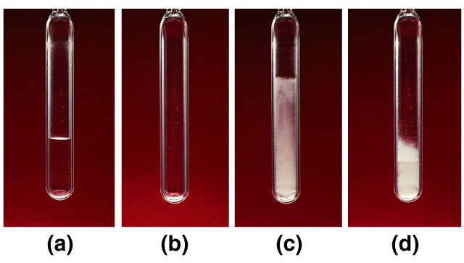
물질의 특별한 상태: 초임계 유체
임계 온도: 가해지는 압력에 관계없이 기체로만 존재하는 최소 온도. 물질이 액체로 존재하는 가장 높은 온도.
임계 압력: 임계온도에서 액화시켜주기 위해 가해주는 최소 압력.
초임계 유체: 임계 온도와 임계 압력을 넘어설 때 나타나는 새로운 상태의 유체

Slide 22
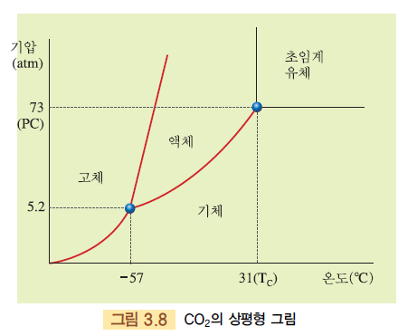
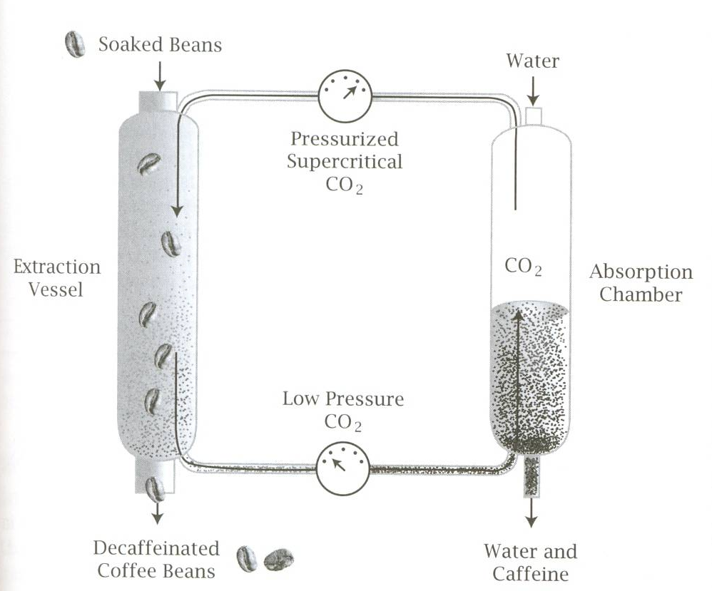
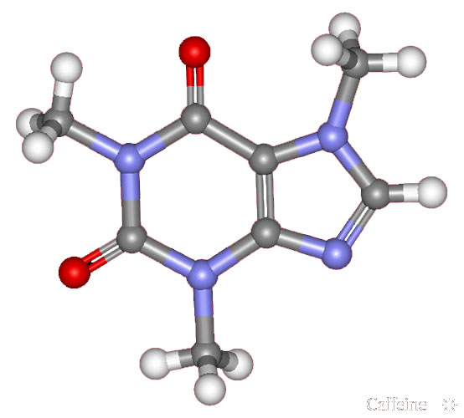
초임계 CO₂
초임계 유체의 성질
  액체의 밀도를 갖는다.
  점도가 매우 낮다.
  표면 장력이 매우 작다.
  확산 계수가 매우 크다.
  유기 용매의 특성을 갖는다.
  친환경적이다.
카페인

